Slide 1



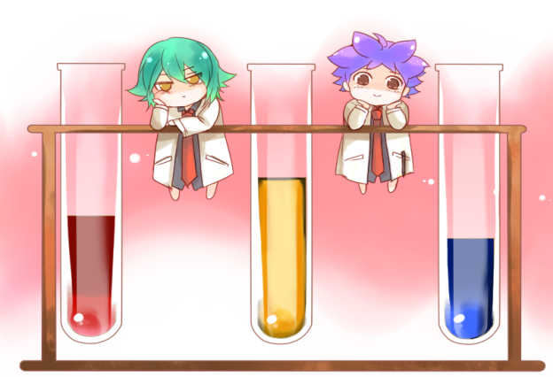

CHÀO MỪNG QUÝ THẦY CÔ
ĐẾN DỰ GIỜ
Môn Tiếng Việt

Slide 2







ONG VỀ TỔ
Chơi

Slide 3






khuyết
uyêt
duyệt
luyện
chuyến

Slide 4


Slide 5


Tiết 1

Slide 6


Slide 7
Notes:
Đọc

Slide 8

1
Đäc

Slide 10
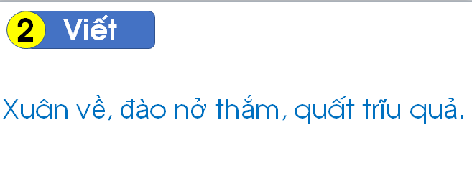


Slide 11
Tiết 2

Slide 12


Slide 13


Slide 14

Chân thành cảm ơn
các em

